Slide 1

Zobrazování rozsáhlých scén s předpočteným osvětlením
Luboš Vonásek
vonaslub@fel.cvut.cz
TODO zviditelnit nadpis
<number>/9

Slide 2
Zobrazování rozsáhlých scén s předpočteným osvětlením
Mapy osvětlení
Aktualizování map osvětlení
Screen-space přístup
Videoukázka
Testování
Závěr
<number>/9

Slide 3
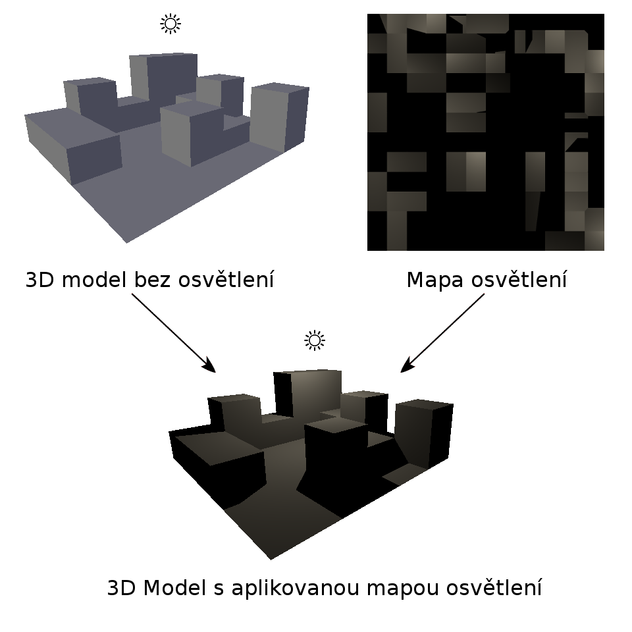
Mapy osvětlení
<number>/9

Slide 4
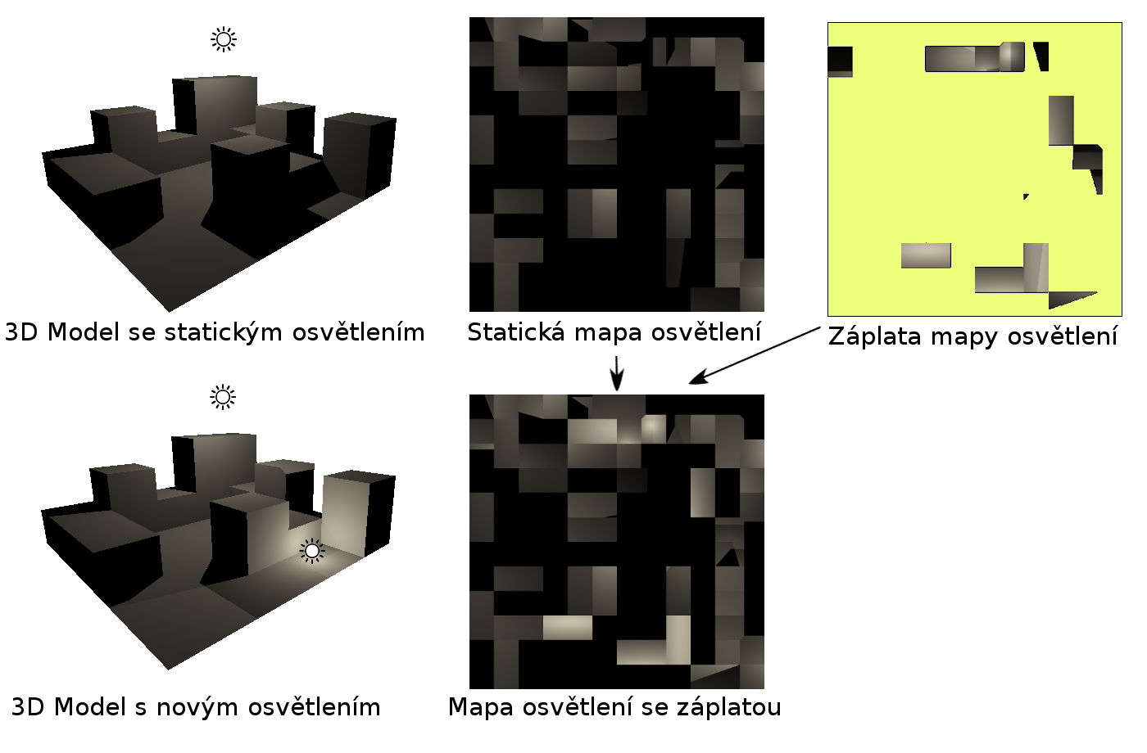
Dynamická aktualizace osvětlení
<number>/9

Slide 5
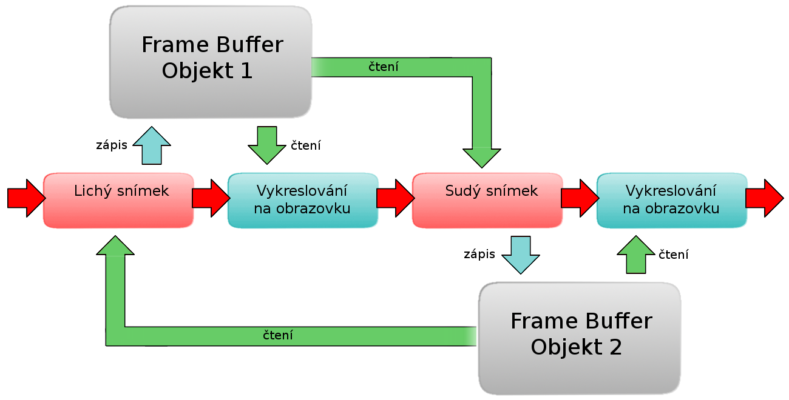
Screen-space přístup todo:diagram pryč, obrázky využití
<number>/9

Slide 6
Popis použité scény
TODO
<number>/9

Slide 7

Videoukázka
<number>/9

Slide 8
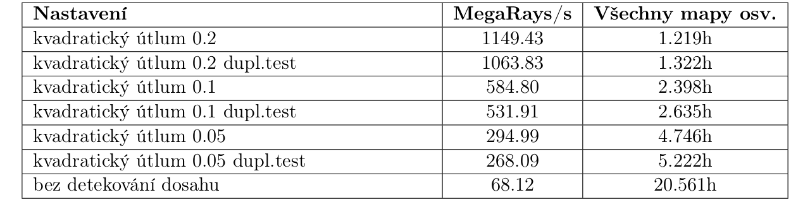
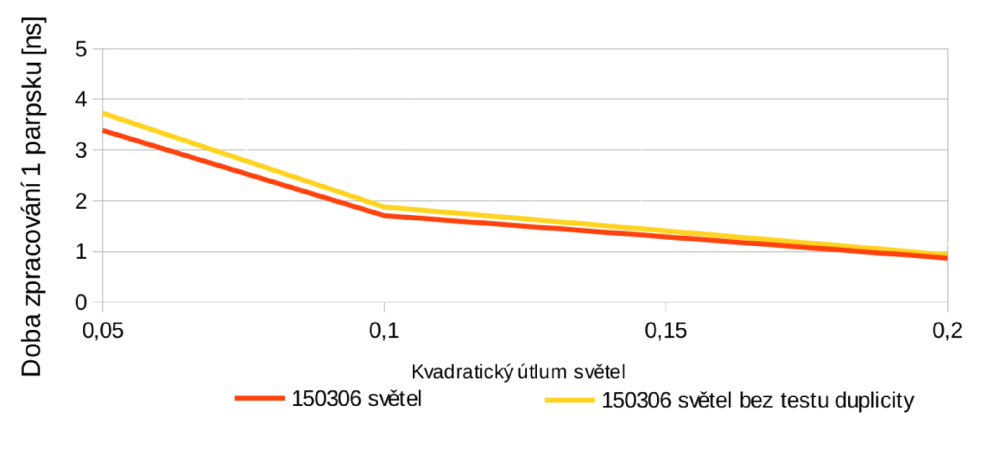
Testování – generátor map osvětlení
TODO – seřadit obráceně
<number>/9

Slide 9
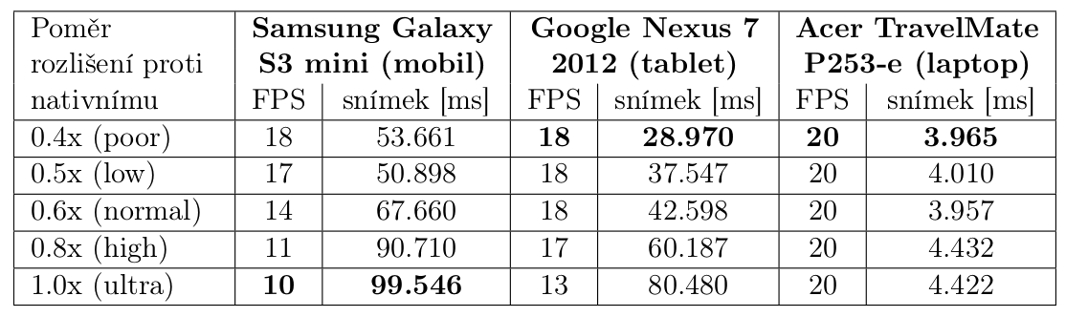
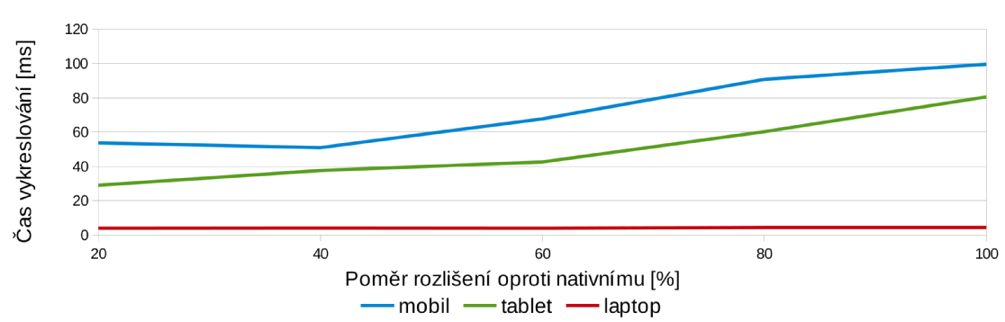
Testování – rychlost vykreslování
<number>/9

Slide 10
Závěr
Generování map osvětlení
Dynamické aktualizování map osvětlení + komprese
Screen-space přístup → odlesky, stíny, motion blur
Aplikování statického osvětlení na dynamické objekty
Kompatibilita se smartphony, tablety, smartTV a PC
<number>/9

